Slide 1
Số hóa nông nghiệp Giải pháp số hóa FARM FORCE
7/2016

Slide 2
Số hóa nông nghiệp hỗ trợ PHỔ CẬP DỊCH VỤ tài chính
HIỆU QUẢ NÔNG NGHIỆP
PHỔ CẬP TÀI CHÍNH
Chất lượng & Truy xuất nguồn gốc
Các yêu cầu về chứng nhận
Duy trì và cải thiện năng suất
Thông tin và tiếp cận thị trường
Dịch vụ khuyến nông và tập huấn về các thực hành tốt nhất cho nông dân
Cung cấp thông tin giá cả tới nông dân
Dự báo, quản lý và cung ứng sản phẩm
Năng lực dự báo hỗ trợ hiệu quả việc lập kế hoạch quản lý hàng tồn kho
Số hóa thông tin nông hộ – hiểu rõ hơn về khách hàng, thu thập chứng từ
Tài khoản ngân hàng cho nông dân – thanh toán điện tử cho nông dân
Hỗ trợ tiếp cận tài chính hiệu quả với các điều kiện tín dụng có lợi hơn
Sản phẩm tín dụng phù hợp hơn với yêu cầu của nông dân
GIẢI PHÁP CÔNG NGHỆ
Các giải pháp ERP hỗ trợ duy trì thông tin về nông hộ, năng suất, các dữ liệu trong quá khứ và nhiều thông tin khác
Các giải pháp thông tin thị trường cung cấp thông tin về thời tiết, các thực hành tốt nhất và các thông tin khác cho nông dân
Các giải pháp truy xuất nguồn gốc hỗ trợ truy xuất nguồn gốc từ trang trại tới người mua
Các giải pháp ngân hàng sử dụng dữ liệu nông hộ hỗ trợ tính toán năng lực tài chính cho nông dân

Slide 3
Rà soát yêu cầu của nông hộ
Chất lượng & Truy suất nguồn gốc
Thông tin & Tiếp cận thị trường
Dự báo & Điều kiện khác
Tiếp cận tài chính
Duy trì yêu cầu chứng nhận
Đánh giá chất lượng của sản phẩm
Dự báo tổng sản lượng
Đảm bảo khả năng truy xuất nguồn gốc
Đảm bảo quan hệ lâu dài với khách hàng
Cung cấp kịp thời và phù hợp các thông tin sau
Tham vấn về các vấn đề cụ thể và sâu bệnh hại
Tập huấn về các thực hành tốt nhất
Thông tin thời tiết
Thông tin và xu hướng giá nguyên vật liệu đầu vào và sản phẩm đầu ra (quyết định thời điểm chính xác nên mua và bán)
Dự báo sản lượng
Tối ưu hóa hiệu quả sử dụng nguyên liệu đầu vào – Thuốc BVTV, thuốc trừ sâu & phân hóa học
Theo dõi các khoản thanh toán đến hạn và các khoản cần được thanh toán sắp tới
Đối chuẩn cạnh tranh về hiệu quả sản xuất
Điều kiện về tín dụng –dễ dàng tiếp cận tín dụng, thông tin lãi suất và tín dụng, không cần đến sổ đỏ khi đi vay
Điều kiện về thanh toán – Sử dụng tài khoản ngân hàng để nhận tiền và thanh toán
Điều kiện về tiết kiệm
Điều kiện về bảo hiểm

Slide 4
farm force
Farmforce là một ứng dụng đám mây, được cung cấp dạng phần mềm dịch vụ (SaaS) sử dụng công nghệ di động thay thế việc thu thập dữ liệu bằng văn bản hiện tại, tăng cường hiệu quả và tính minh bạch của việc quản lý thông tin và đơn giản hóa thủ tục kiểm tra
Sử dụng đơn giản và dễ dàng với chi phí duy trì tương đối thấp: Chỉ tốn phí lắp đặt lần đầu & phí khách hàng định kỳ. Không cần thuê chuyên gia IT; do Farmforce có hỗ trợ dịch vụ máy chủ, nâng cấp phần mềm, hỗ trợ kỹ thuật, lưu trữ và hồi phục
Hệ thống được lắp đặt kể từ tháng 4/2013, thử nghiệm và ứng ứng bằng ngôn ngữ quốc gia cho khoảng 35 khách hàng bên ngoài & 80,000 nông dân
Trụ sở văn phòng tại Nairobi, Guatemala và Bangkok
Nhà tài trợ: SECO, USAID tài trợ cho Guatemala, PIP/COLEACP cung ứng dịch vụ
Hiện IFC đang thử nghiêm FF tại Vietnam cùng chuỗi giá trị Simexco/JDE
Notes:
- It uses mobile technology to replace existing paper based processes and thereby provide traceability to the field level, communicate with farmers, increase management information and transparency, document compliance with any food and sustainability standards (GLOBALG.A.P., FairTrade, Rainforest Alliance, Organic) and simplify audits
-around 35 External Clients – Guatemala, Kenya, Tanzania, Mozambique, Malawi, Ghana, Nigeria, South Africa, Thailand, Vietnam, Myanmar, Guatemala,

Slide 5
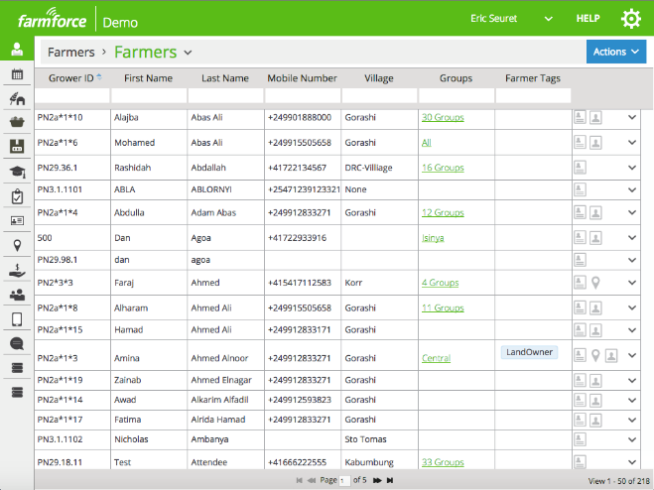
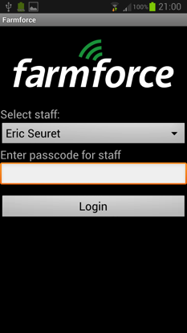
Farmforce - Ứng dụng dùng mạng và di động
Phần mềm di động được sử dụng bởi cán bộ dự án để tương tác với nông dân
s
Notes:
This combination of technology is used to replace paper based processes associated with farmer information management, the growing process, standards certification, harvesting, procurement, traceability and supply chain management. The system includes a number of dashboards to display information about farmers (see below), harvest crops and production targets. These dashboards are used by staff based in the office to manage the scheme in real time.

Slide 6
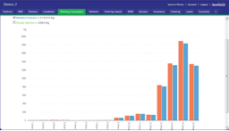
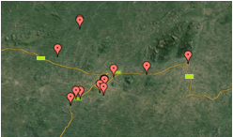
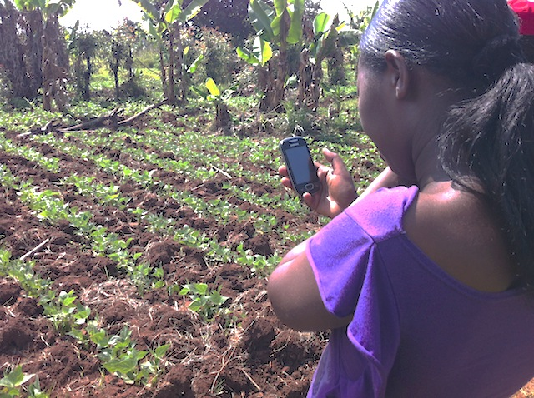
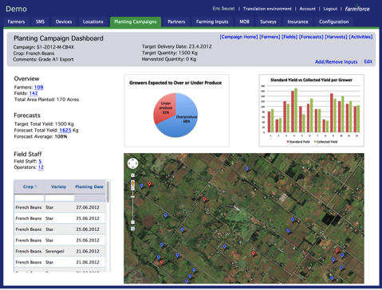
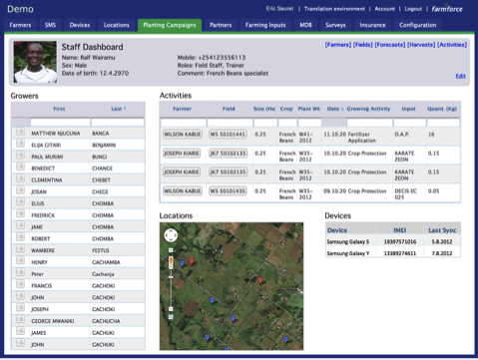
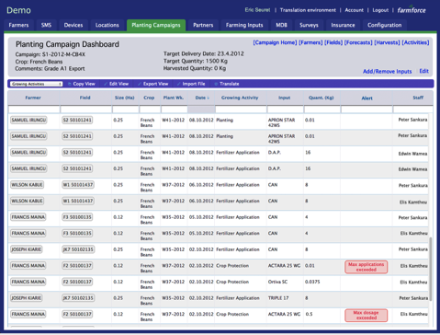
Cập nhật dữ liệu bằng điện thoại thông tin về: sâu bệnh hại, dự báo sản lượng, chẩn đoán dịch bệnh, thu hoạch & nhiều thông tin khác
Một số hình ảnh ban đầu về quản lý số
Dự báo sản xuất hàng tuần cho toàn chu trình sx
Chỉ dẫn địa lý đảm bảo tính bảo mật
Quản lý dữ liệu tuân thủ tiêu chuẩn Global G.A.P cho 1000 nông dân nhỏ lẻ
Cán bộ dự án có thể giám sát và quản lý qua mạng.
Hệ thống quản lý nội bộ về các quy định sử dụng thuốc BVTV và thời gian thu hoạch
Notes:
This combination of technology is used to replace paper based processes associated with farmer information management, the growing process, standards certification, harvesting, procurement, traceability and supply chain management. The system includes a number of dashboards to display information about farmers (see below), harvest crops and production targets. These dashboards are used by staff based in the office to manage the scheme in real time.

Slide 7
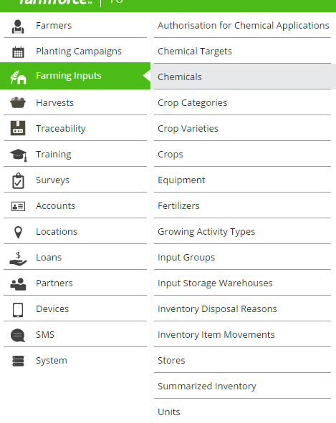
Thanh công cụ các yếu tố đầu vào phục vụ sản xuất
Nông dân
Cho phép sử dụng hóa chất
Kế hoạch trồng
Mục tiêu hóa chất
Yếu tố đầu vào
Hóa chất
Thu hoạch
Loại cây trồng
Truy dẫn
Giống cây trồng
Tập huấn
Mùa vụ
Điều tra
Trang thiết bị
Tài khoản
Phân bón
Địa điểm
Loại hình hoạt động trồng trọt
Vay nợ
Nhóm nguyên vật liệu đầu vào
Đối tác
Kho chứa nguyên liệu đầu vào
Thiết bị
Lý do loại bỏ tồn kho
SMS
Chuyển dịch tồn kho
Hệ thống
Cửa hàng
Thống kê tồn kho
Đơn vị

Slide 8
Giải pháp cho các vấn đề ĐẦU TIÊN – NHỮNG KHÁCH HÀNG TRƯỚC ĐÂY
Dự báo sản lượng chính xác gấp đôi
Quản lý thời gian thực và KPIs cho cán bộ dự án
Truy xuất ở cấp nông hộ chính xác hơn gấp 10 lần
Giảm thiểu nhu cầu sử dụng cán bộ dự án 30%
Xóa bỏ tình trạng nông dân ảo: trước đây con số này chiếm 40% số nông dân
Kết quả thu được từ những khách hàng trước

Slide 9
Xin cảm ơn

